Slide 1
Ознакомление дошкольников
с социальной действительностью

Slide 2
Окружающий мир — это мир, который окружает ребенка: природа, люди, предметы. Данное понятие может рассматриваться в широком смысле и узком. В широком смысле окружающим миром можно считать всю планету, на которой мы живем. В узком смысле — это то конкретное окружение, в котором родился, растет и развивается ребенок.

Slide 3
Природный мир — живая и неживая природа, которая является частью окружающего мира.
Социальный мир — люди, общество людей. Этот мир люди создают сами, структурируют его. В нем люди социализируются, действуют, преобразуют его в соответствии со своими потребностями.

Slide 4
Социальная действительность — конкретные события, факты, взаимоотношения, которые характеризуют текущий временной период функционирования человеческого общества. Главная функция, которая возлагается на это средство, — показать детям социальный мир «изнутри» и помочь ребенку накопить социальный опыт, понять свое место в этом мире как члена людского сообщества, участника событий, преобразователя.

Slide 5
Средством ознакомления детей с социальным миром могут служить предметы рукотворного мира, с которыми ребенок постоянно действует или которые видит в своем непосредственном окружении.

Slide 6
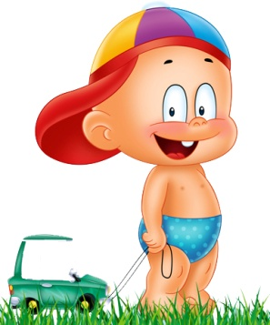
Особое место в предметном мире занимает для ребенка игрушка. Она является для него средством ознакомления с социальным миром. Через игрушку ребенок познает разнообразие жизни в ее свойствах и качествах, игрушка отражает уровень технического и социального развития общества, даже его ведущие моральные ценности и идеологические установки.

Slide 7
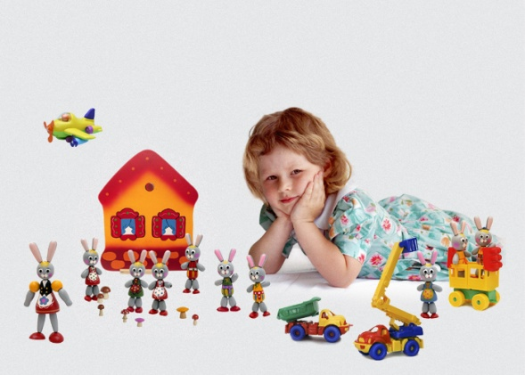
Игрушки различны по назначению и по своим потенциальным возможностям как средства познания детьми социального мира.
Техническая игрушка помогает малышу знакомиться с достижениями технической мысли, со способами управления предметами, дает представление о способности человека воздействовать на окружающий мир.

Slide 8
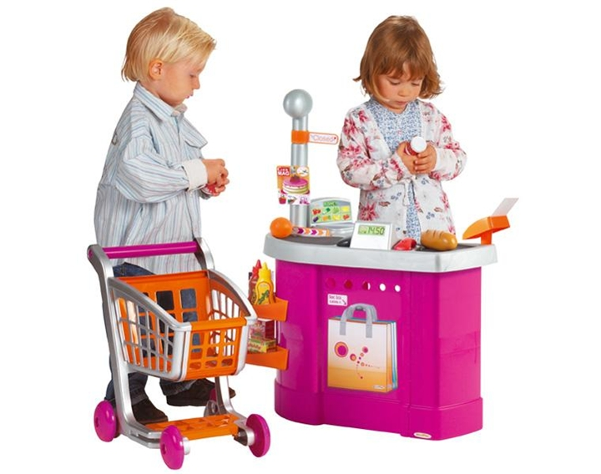
Игрушка сюжетная обогащает представления детей о мире взрослых, их деятельности. установки.

Slide 9
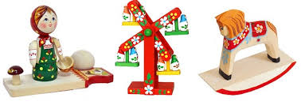
Народная игрушка помогает приобщить ребенка к его национальным корням, к его народу, что также очень важно для социализации личности. Особое место среди игрушек, которые способствуют приобщению детей к социальному миру, отводится кукле, потому что она стимулирует развитие социальных чувств.

Slide 10
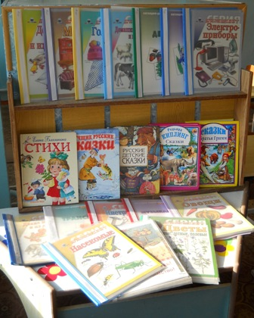
Большую роль в приобщении детей к социальной действительности играют художественные средства: литература, изобразительное искусство, музыка.
Художественная литература является одновременно и источником знаний, и источником чувств. Поэтому так важно как можно раньше приобщать детей к литературе.

Slide 11
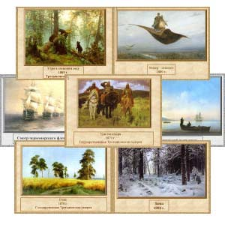
Восприятие текста дошкольниками тесно связано, а часто и зависит от иллюстраций. Картинки в книге тоже могут стать средством приобщения детей к социальному миру, так как конкретизируют его через наглядность, образность.
Уточняет и расширяет представления детей о мире изобразительное искусство.

Slide 12
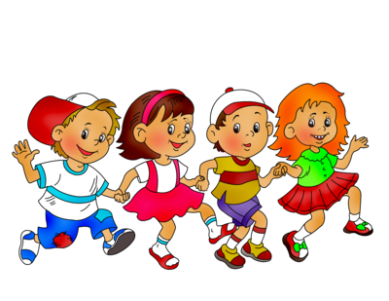
Таким образом, ребенок знакомится с социальным миром с помощью разнообразных средств. Именно они становятся источниками познания мира.

Slide 13
В детском саду
ознакомление с окружающим— это, по сути, самостоятельный предмет обучения. Оно систематически проводится и на специальных занятиях (экскурсии, беседы, чтение и рассказывание педагога, рассматривание картин, показ диафильмов), и в ходе обучающих игр. На этих занятиях предметы и явления общественной жизни стоят в центре внимания; важны именно они, их особенности.

Slide 14
Постепенно и последовательно у детей вырабатываются правильные представления о доступных им, близких и конкретных фактах общественной жизни, труда и быта людей. Воспитатели стремятся, чтобы дети учились понимать общественные явления, чтобы у них развивалось уважение к человеку и его труду на благо общества.

Slide 15
Спасибо за внимание
Подготовила воспитатель
Лушникова Е.Н.

